Slide 1
异常处理

Slide 2
错误处理
在之前的练习中，如果代码或者程序出错，我们只能echo一个错误信息，然后exit中断代码的执行；如果在函数中出错，我们也许可以返回一个false，但是具体是什么错，无从得知。
弊端很明显，我们无法精确的知道每个错误的具体类型，大量的exit也会导致代码难以维护
在学习了面向对象的知识后，我们可以使用异常处理来解决程序出错的问题

Slide 3
抛出异常
我们将预计可能会出错的代码段放到try里
try { // 容易出错的代码段
}
我们使用throw在代码段里抛出异常，Exception是一个异常类，构造函数第一个参数是错误描述，第二个参数是错误编码
try { throw new Exception('这里是错误的文字描述', 1324); }
一旦抛出异常，代码即刻中断

Slide 4
错误编码
Exception类构造函数的第二个参数是错误编码，这个参数可以自己随意定义，但是必须是一个数字
构造函数的第一个参数仅仅只是用来给用户看的信息，文字的描述随时都会修改，我们无法精确的依靠文字内容来判断当前是什么错误，我们需要的是自己定义一套错误的编码
1 数据库连接错误； 2 查询错误； 3 参数类型错误……
我们可以给每个错误一个编号，这样就知道当前异常是哪个错误引起的

Slide 5
捕捉异常
当异常被抛出时，其后的代码不会继续执行，PHP 会尝试查找匹配的 “catch” 代码块并自动执行
try { throw new Exception('这里是错误的文字描述', 1324); } catch(Exception $e) { echo $e->getMessage()."\n"; echo $e->getCode()."\n"; }
catch里 Exception是用来指明当前$e是那个异常类实例化出来的对象，而$e正是throw时实例化出来的Exception类的对象

Slide 6
与传统错误处理比较
try { if (……) { } else { throw new Exception } if (……) { } else { throw new Exception } …… } catch () { header(); exit; }
if (……) { } else { header(); 或
echo ... exit } if (……) { } else {
echo ...或 header() exit } ……

Slide 7
异常的作用
try {
throw
}
如果仅仅看到前面的代码，并不能体会到异常处理的便捷，甚至比以前直接echo显得更麻烦
异常最大的作用是，try里的代码可以不限层级，即使是被调用了N层的函数，只要函数里throw了一个Exception，catch都能捕捉到
function {
throw
}
object.method {
throw
}

Slide 8
异常的作用
不仅仅可以捕捉到任意层级里抛出的异常，catch还可以统一对错误进行处理，我们通过getCode来判断不同的错误类型从而进行不同的处理
catch(Exception $e) { if ($e->getCode() == 1) { // 直接输出错误文字 } else ($e->getCode() == 2) { // 将错误文字保存到error.log错误日志中 } else ($e->getCode() == 3) { // header跳转到某个错误页面（500，404等） } else { …… } }

Slide 9
自定义Exception类
如果现有的PHP内置的Exception类不能满足我们的使用，我们可以通过继承，拓展出自己的Exception类
class MyException extends Exception { public function getMyMessage() { return "My:" . $this->getMessage(); } }
但是在catch的时候，我们就不能使用Exception类，而必须使用MyException类
catch(MyException $e)

Slide 10
捕捉不同类型的异常
因为可以自定义Exception类
try { throw new MyException('MyException抛出的错误', 1324); //throw new Exception('Exception抛出的错误', 100); } catch(MyException $e) { echo $e->getMessage(); }

Slide 11
finally
大多数面向对象的语言中都有finally关键词，但是PHP的finally是5.5版本才引入的
finally需要放在所有catch之后
finally的作用主要是在try和catch之后进行清理操作，无论是否有异常抛出，最终finally里的代码都会被执行一次

Slide 12
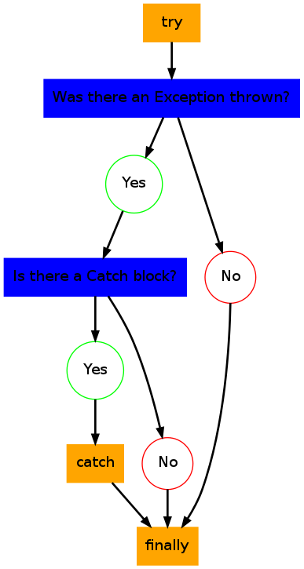
理解异常处理流程
try { //好好干，出了问题不要怕，外面有人接应 } catch (HttpException $e) { //时刻准备着，处理上面抛出的HTTP问题 } catch (Exception $e) { //时刻准备着，处理他们都处理不了的问题 } finally { //打扫战场，都收拾好了再走人 }

